Slide 1
勉強会
データ分析チュートリアル
Kaggleのコンペに参加してみよう
齊藤 史明
総合科学技術研究科 情報学専攻 1年
saito@design.inf.shizuoka.ac.jp
2019年11月5日

Slide 2
今回やること
説明
Kaggleとは？
どうやって参加するの？
実践：Titanic問題に取り組んでみよう
PandasのDataFrameを使う
データの前処理
scikit-learnを使って機械学習を行う
特徴量について考える
matplotlibを使ってグラフを書く

Slide 3
今回やらないこと
交差検定とは？
欠損値の詳しい扱い方
機械学習アルゴリズムの解説
精度の出るハイパーパラメータの探索方法
機械学習を学ぶ上で必要ですが 今回は省きます。

Slide 4
参考文献
コードやコードの説明は下記サイト・Kernelから引用・一部改変しています
Kaggleに登録したら次にやること ～ これだけやれば十分闘える！Titanicの先へ行く入門 10 Kernel ～
https://qiita.com/upura/items/3c10ff6fed4e7c3d70f0

Slide 5
Kaggleとは？
機械学習のモデルの性能を競うサイト
問題について予測モデルを作る
価格・売上予測
スポーツの結果予測
病気の特定
交通量予測
100万ドルの賞金が付いた予測モデルも
2017年にGoogleが買収

Slide 6
Kaggleとは？
データ分析の勉強に向いている
学習データが提供される
参加無料
コミュニティで相談・先人のコードが見られる

Slide 7
どうやって参加するの？
コンペに参加する
説明を読む・データをダウンロード
作業
特徴量エンジニアリング
機械学習
など
提出・スコア確認
繰り返す

Slide 8
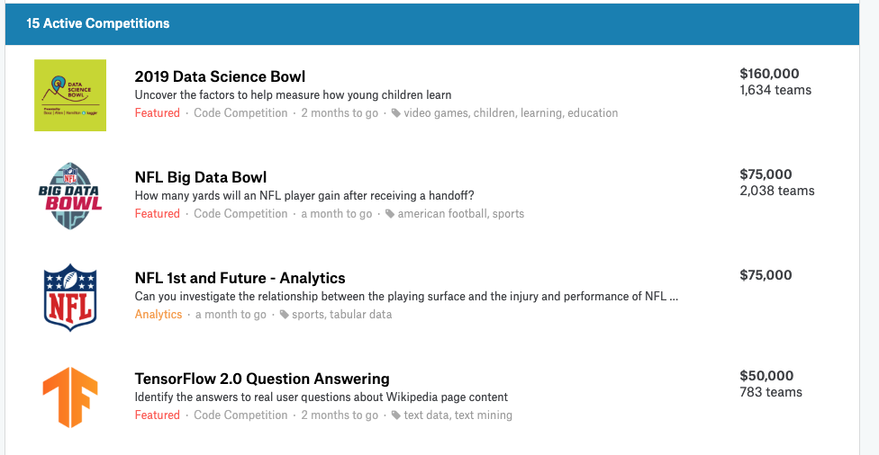
コンペに参加する
様々なテーマのコンペが開催されています。
今回は有名なタイタニックの問題に取り組みます。

Slide 9
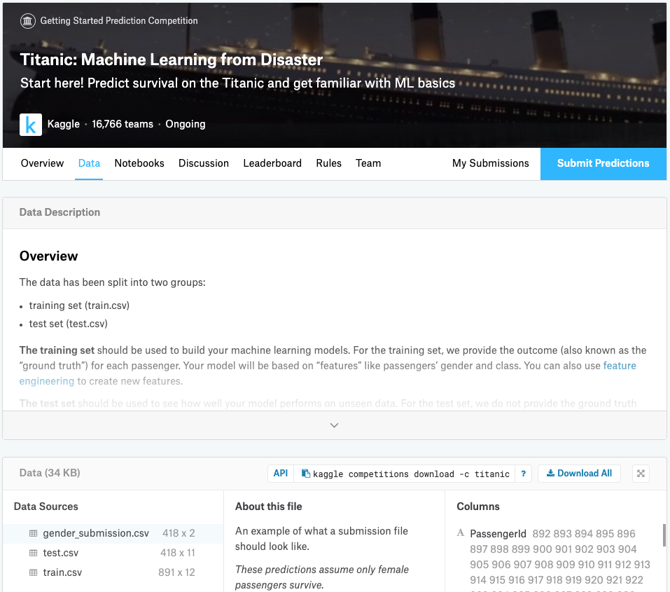
説明を読む・データをダウンロード
問題の概要です。
データ・特徴量についての
説明です。
ダウンロードできる
データの説明です。

Slide 10
タイタニック沈没事故
1912年にイギリスからニューヨークへ 出発した客船が氷山の衝突により沈没した
用意していた避難ボートが少なく 多くの人が犠牲に
女性や子供の脱出を優先したため 性別や年齢による生存率の差がある

Slide 11
Titanic問題の概要
ある乗客が事故から生存したかどうかを データから予測
名前
性別
部屋のクラス
年齢
など
モデルの予測精度を競う

Slide 12
実際の作業
予測モデルを作るために行うこと（簡単に）
データの前処理
データを機械学習用に変換
欠損値の処理
特徴量エンジニアリング
データから使えそうなものを探す
機械学習
作ったデータで学習器を作る
作った学習器の性能を測る(今回は触れない)

Slide 13
演習
実際に問題を解いてみましょう !
Githubからファイルをダウンロードhttps://github.com/FumiakiSaito38/Lab_study_Kaggle
Kaggleの用意している実行環境 「Kernel」にも同様のプログラムがあります

